Slide 1
Фразеологизмы
Использование фразеологизмов на уроках русского языка.
Мастер-класс.
Выполнила: учитель начальных классов АСШ №2 ,Михайлова Юлия Николаевна

Slide 2

I. Постановка проблемы
«Четырехлетняя Светлана спросила у матери, скоро ли наступит лето.
- Скоро. Ты и оглянуться не успеешь.
Светлана стала как-то странно вертеться.
- Я оглядываюсь, оглядываюсь, а лета все нет…

Slide 3
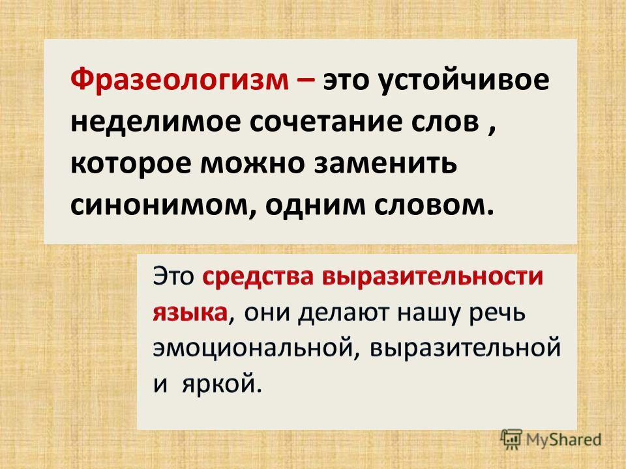

Slide 4
Найди концовку фразеологизма.
Ни пуха…. …на уши.
Ум хорошо… …не далеко падает.
Вешать лапшу… …ни пера.
Яблоко от яблони… …а два – лучше.

Slide 5
II. Определение целей.
Постановка задачи.
Узнаем……
Будем учиться……..
Сможем обогащать……
Наша задача – узнать как можно больше о фразеологизмах, проведя определённую работу.

Slide 6

III. Выявление источников информации.

Slide 7
IV. Распределение по группам.
Художники - ваша задача создать иллюстрированный словарь тех фразеологизмов, которые я вам дам.
Писатели - ваша задача написать сочинение на тему «Школьная жизнь», в котором вы используете фразеологизмы, которые я вам дам.
«Исследователи - искатели», используя словари находите фразеологизмы, которые получите, объясняете их происхождение

Slide 8
V. Критерии оценивания.
Умение работать в группе
не участвовал - 0 б
распределение функций не было, делал, что считал нужным - 1б
распределение функций было, имел и выполнял свою работу - 2б

Slide 9


VI. Выполнение работы в группах

Slide 10

VII. Защита проектов.
Оценивание

Slide 11
Сегодня на уроке Я:
- не ударил в грязь лицом
- работал, не покладая рук
- убивал время зря

Slide 12
Мы сегодня не переливали из пустого в порожнее, а работали не покладая рук. И хоть мы немного устали, но не вышли из себя, а взяли себя в руки и продолжили работу.

Slide 13

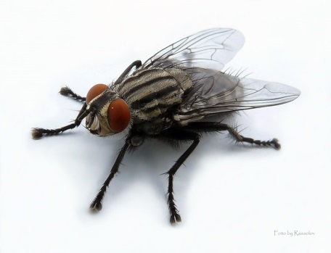

К каждой картинке подберите фразеологизм.
Водить за нос.
Клевать носом.
Делать из мухи слона.
Витать в облаках.

Slide 14
Словарная разминка по группам
Ветер (1 группа)
Медведь (2 группа)
Заяц ( 3 группа)
А) Подберите фразеологизм к словарному слову.
Проверка:
Бросать слова на ветер.
Медведь на ухо наступил.
Труслив как заяц.
Б) Объясните смысл фразеологизмов.

